Slide 1
NHIỆT LIỆT CHÀO MỪNG QUÝ THẦY CÔ
VỀ DỰ GIỜ LỚP 4B
Giáo viên: Nguyễn Thị Tuyết Minh

Slide 2
CHỦ ĐỀ:
NGÔI TRƯỜNG HẠNH PHÚC
BÀI 3: TRANH CHÂN DUNG NHÂN VẬT
(Tiết 1)

Slide 4
MỤC TIÊU
- Nêu được cách vẽ chân dung để diễn tả nghề nghiệp của nhân vật.
- Vẽ được tranh chân dung của một nhân viên làm việc trong trường học.
- Yêu quý, tôn trọng và biết giá trị công việc của các nhân viên trong trường.

Slide 5
HOẠT ĐỘNG 1 : KHÁM PHÁ
Giới thiệu về những người làm việc trong trường em
Kể về một nhân viên làm việc trong trường mà con yêu quý theo các gợi ý sau :
Người đó là ai ? Làm công việc gì ở trường ?
Hình dáng, trang phục của người đó ?
Hành động của người đó mà con nhớ nhất ?

Slide 6
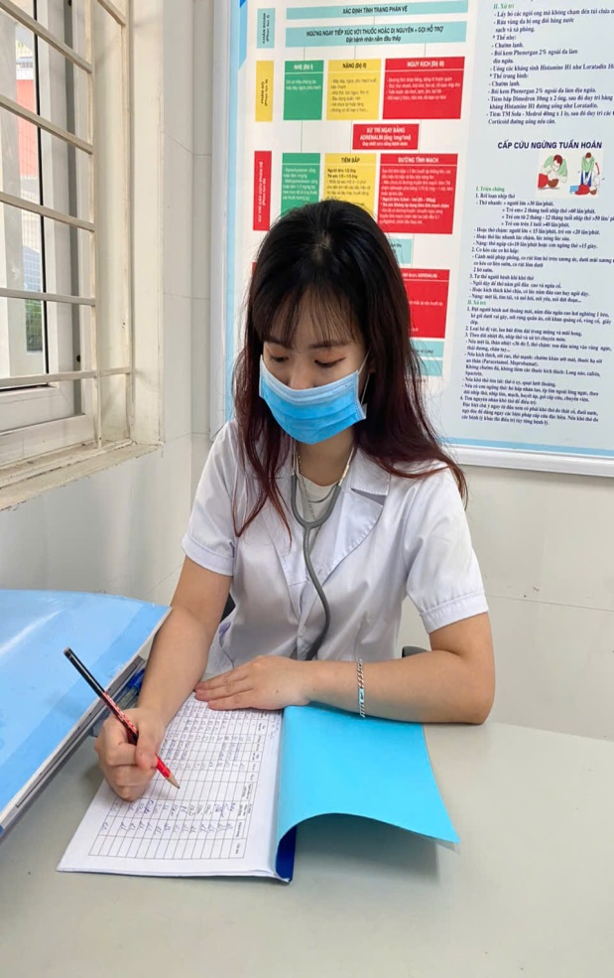
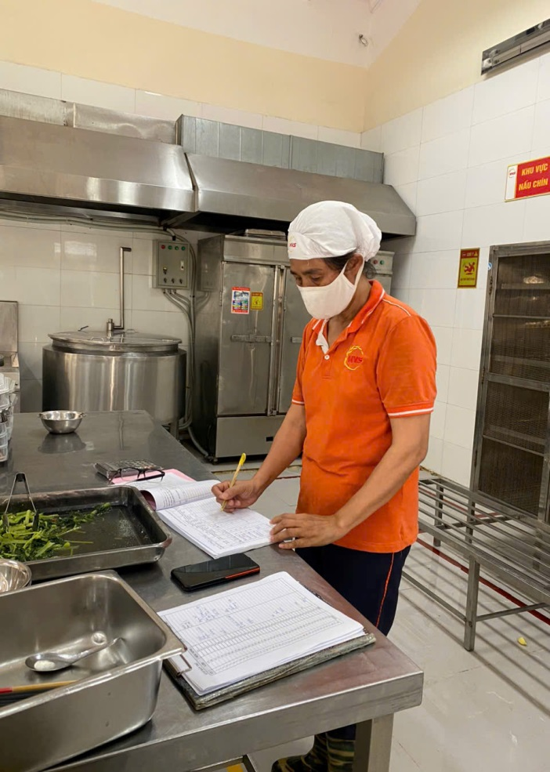
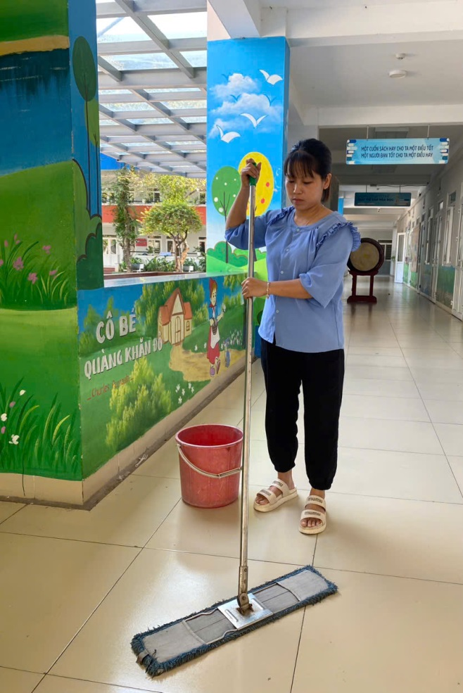
Chân dung nhân viên làm việc ở trường em

Slide 7
HOẠT ĐỘNG 2 : KIẾN TẠO KIẾN THỨC - KĨ NĂNG
Các bước vẽ chân dung nhân vật
Bước 1 : Phác hình để xác định bố cục của chân dung trong bài vẽ
Bước 2 : Vẽ các đặc điểm của chân dung và trang phục của nhân vật
Bước 3 : Vẽ màu và hoàn thiện sản phẩm

Slide 8
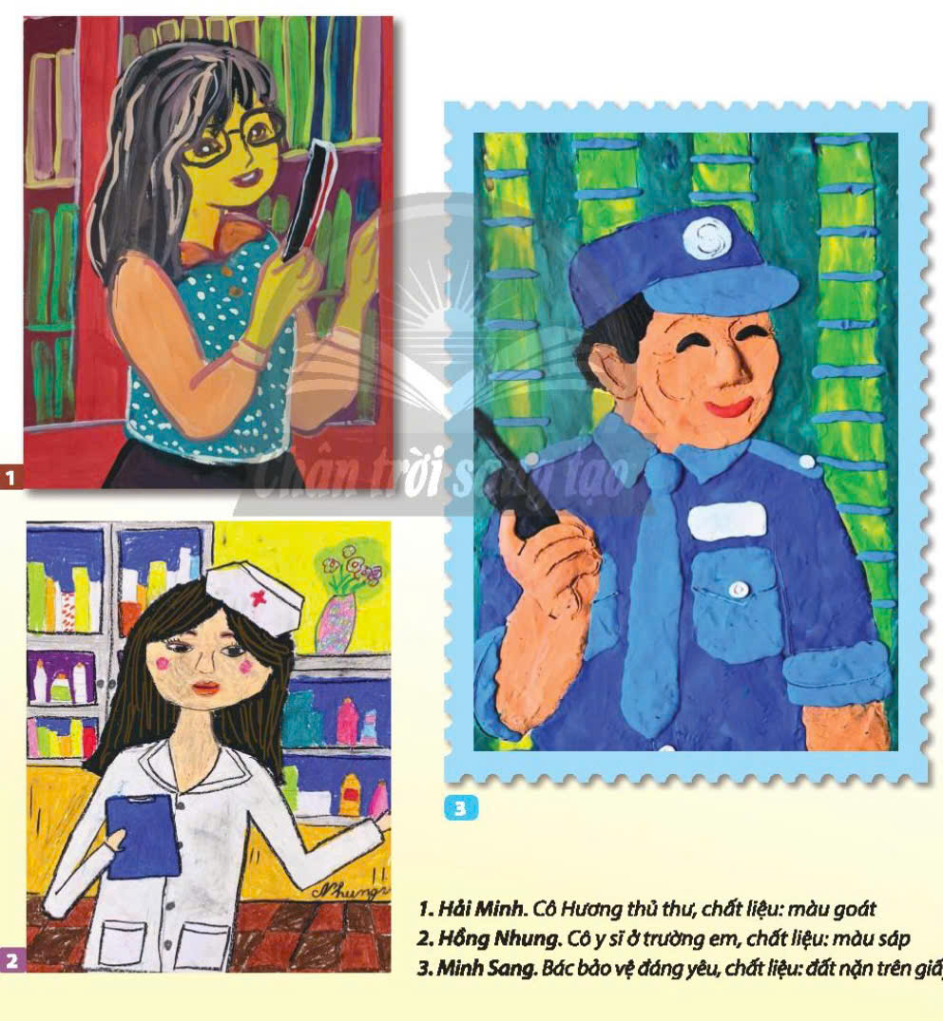
HOẠT ĐỘNG 3 : LUYỆN TẬP – SÁNG TẠO
Vẽ chân dung nhân viên làm việc ở trường em
Gợi ý :
Con sẽ vẽ ai, là công việc gì?
- Con vẽ hình ảnh nào trước, hình ảnh nào sau?
Lưu ý : Nên thể hiện hình ảnh chân dung của nhân vật với nửa phần trên của thân người ( chân dung bán thân )

Slide 9
HOẠT ĐỘNG 4 : NHẬN XÉT
Chia sẻ cảm nhận của con về :
Cách sắp xếp hình ảnh ,công việc , hình dáng của nhân vật trong bài vẽ ?
Màu sắc trong bài vẽ ( Với những bài đã tô màu xong)
Con có ý tưởng góp ý như thế nào để bài vẽ của bạn sinh động hơn ?

Slide 10
Củng cố- Dặn dò
Học sinh chuẩn bị đồ dùng học tập và lưu giữ sản phẩm cho tiết học sau

